Slide 1

Мобильное приложение для библиотеки РУТ (МИИТ)
Бурулдаев Бембя Виталиевич
Добровольский Константин Дмитриевич
Сидоров Иван Игоревич
Потапов Алексей Игоревич
Жданов Александр Дмитриевич
Яхно Денис Вадимович
Группа - УВП-111
Наставник - Каюн Максим Романович

Slide 2

Заказчик. Проблема
Заказчик: НТБ РУТ (МИИТ)
Проблема: Отсутствие ряда важных функций на сайте НТБ РУТ (МИИТ) приводит к неполноценной заинтересованности студентов в использовании ресурсов библиотеки.

Slide 3


Анализ аналогов
Просмотр выданных книг
Поиск и просмотр электронных книг по названию/имени автора
Сайт предоставляет доступ к электронным версиям книг, журналов, газет, диссертаций, научных статей и других материалов.
Онлайн бронирование книг
Просмотр электронных материалов
Предоставление электронных копий документов из фондов библиотеки
TIMEABLE

Slide 4



Пользователи
Учащиеся
Преподаватели
Сотрудники библиотеки

Slide 5
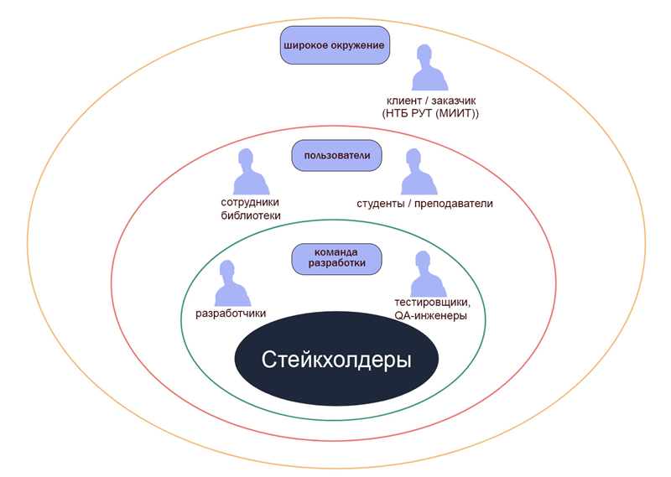
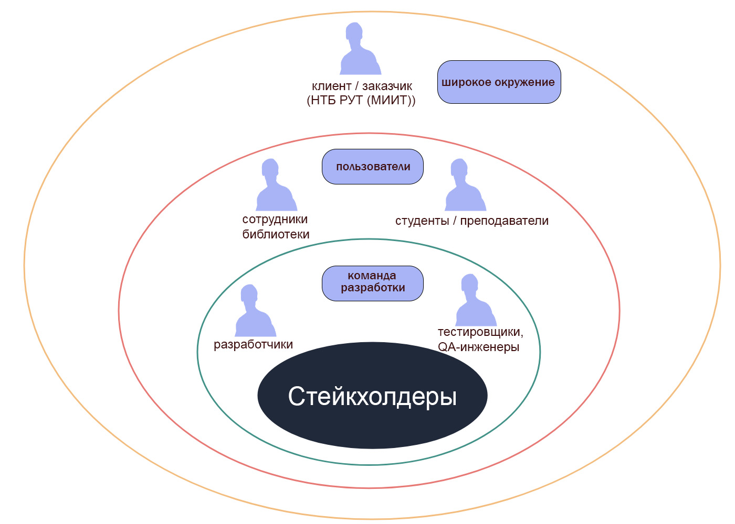
Стейкхолдеры

Slide 6
Описание выбранного решения
В наше приложение будут добавлены следующие важные функции:
— автоматизированная регистрация пользователей
— каталог книг
— онлайн бронирование и продление книг
— отслеживание наличия книг
— электронная оплата задолженности
— сбор статистики

Slide 7
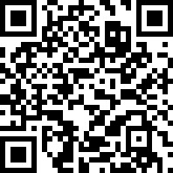
Команда:
Спасибо за внимание!
Наставник проекта:
Каюн Максим Романович
Доска на Kaiten
Бурулдаев Бембя Виталиевич, backend
Добровольский Константин Дмитриевич, frontend
Сидоров Иван Игоревич, software tester
Потапов Алексей Игоревич, designer
Жданов Александр Дмитриевич, backend
Яхно Денис Вадимович, team-lead

